Slide 1
Présentation solution Tour For Life
Par Steven Lignereux

Slide 2
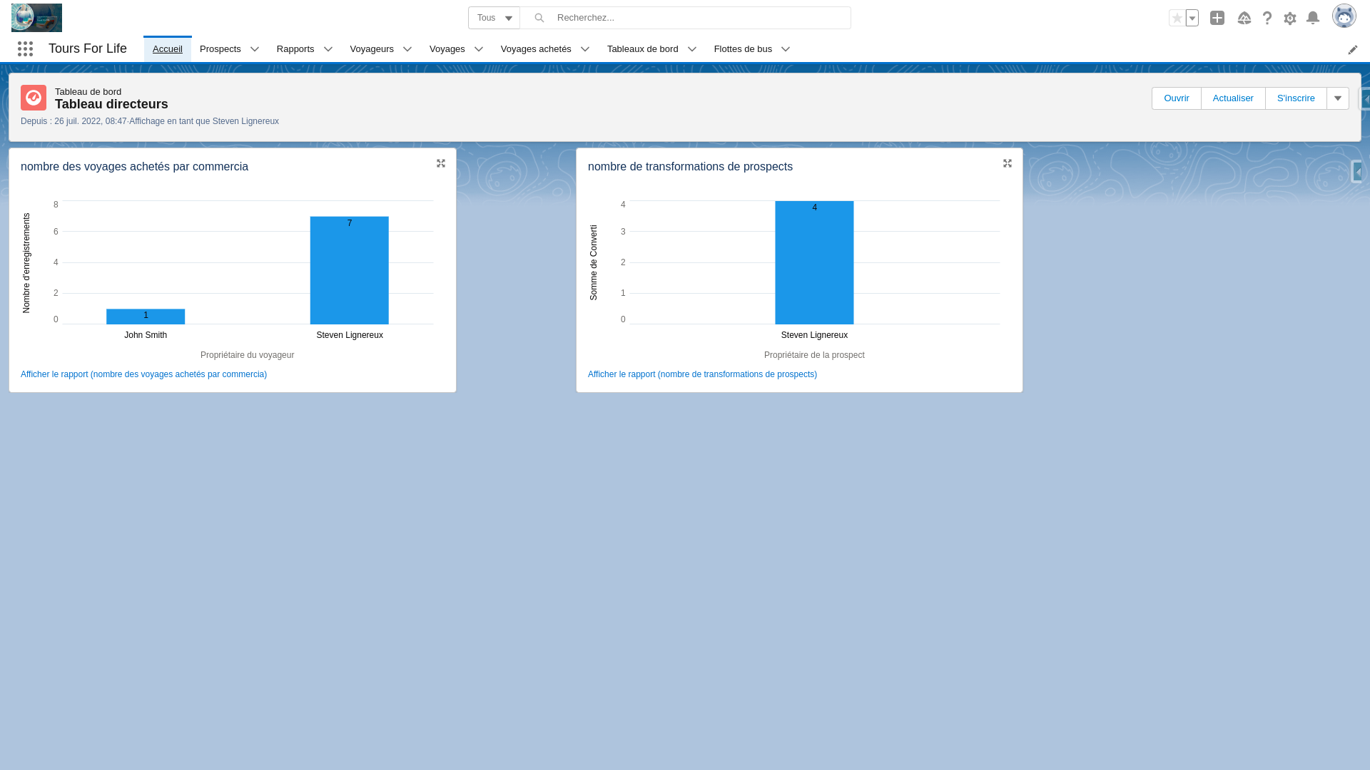
Présentation de la page d’accueil

Slide 3
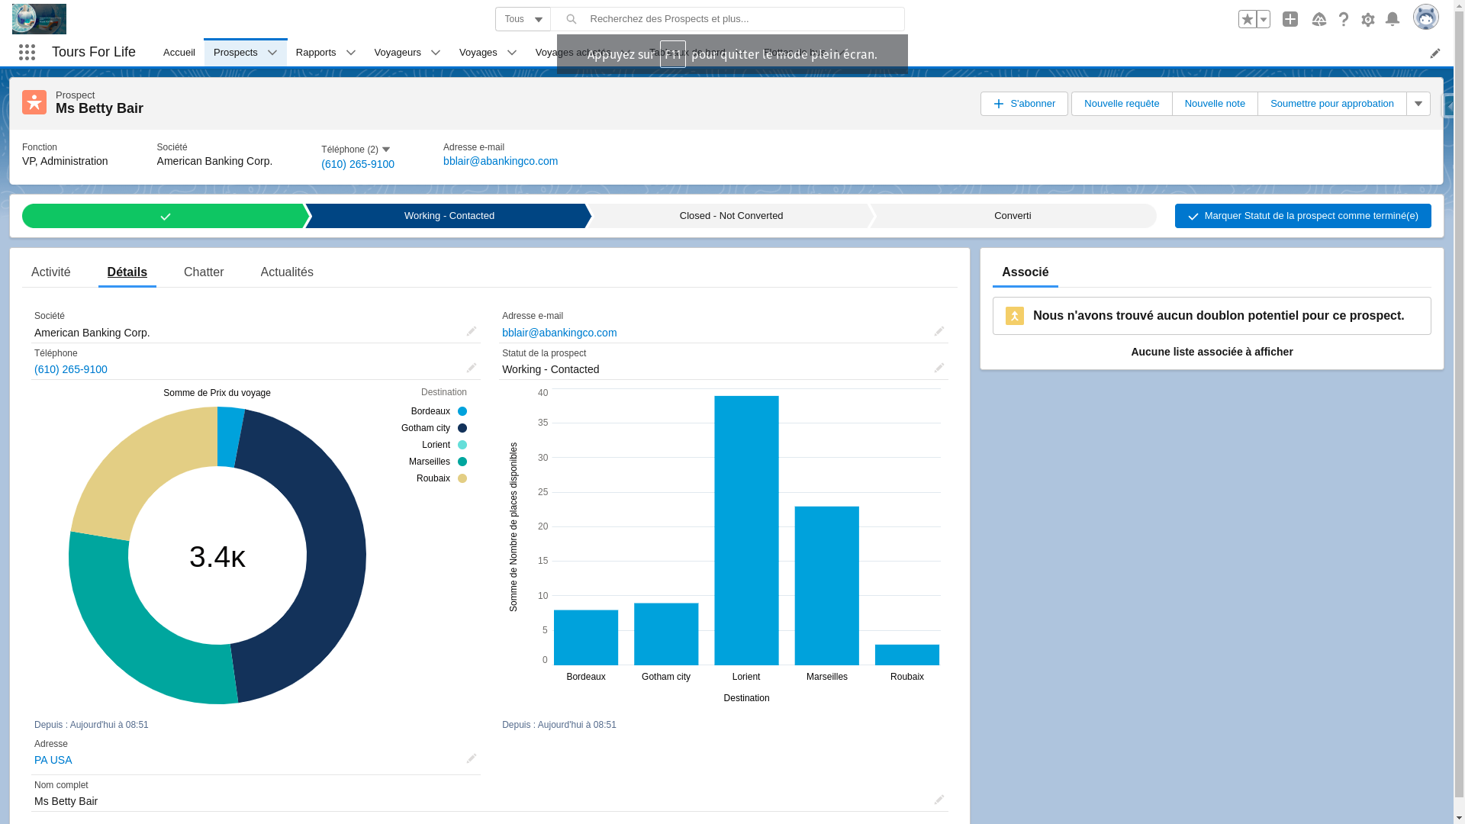
Détail d’un prospects

Slide 4
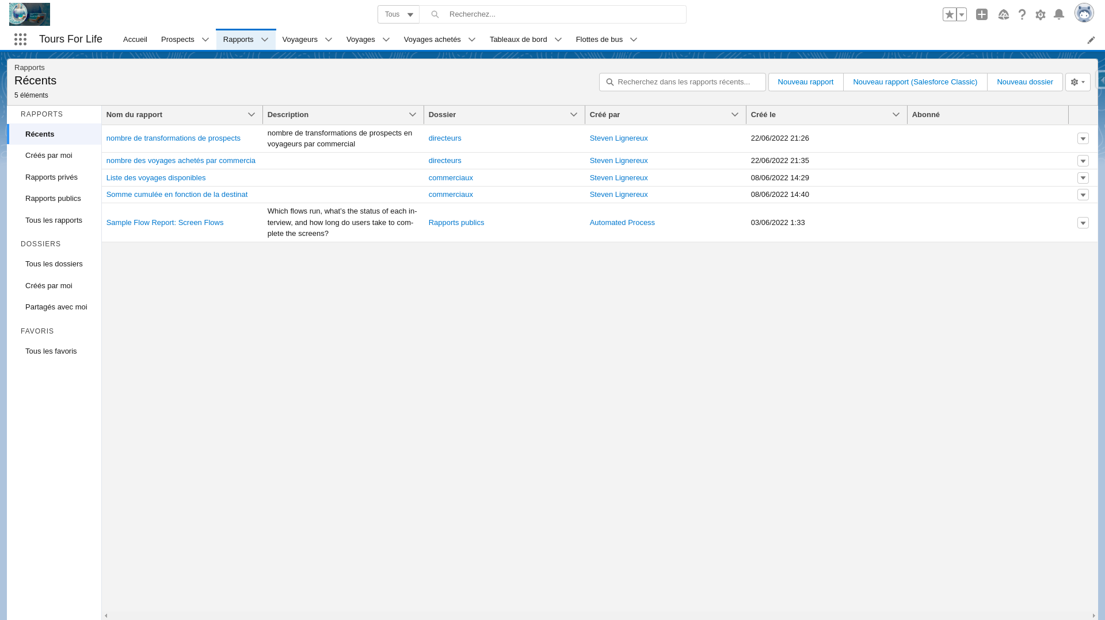
Liste des rapports

Slide 5
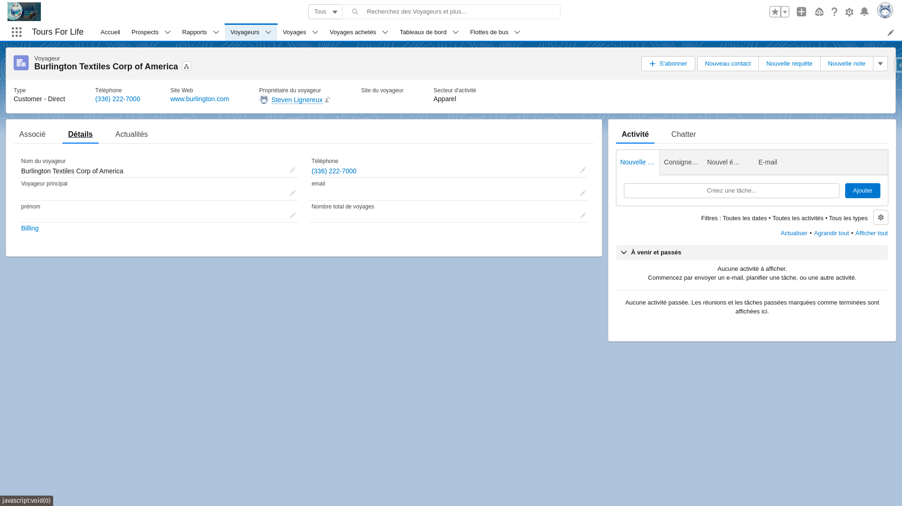
Détail d’un voyageur

Slide 6
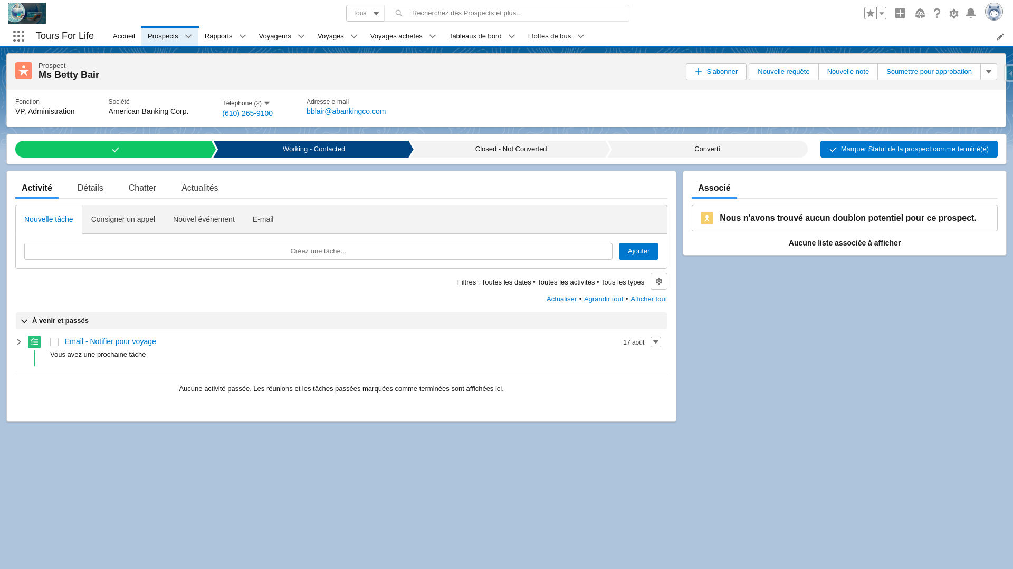
Présentation des activités

Slide 7
Justification de la solution technique
Meilleur organisation des données, permettant de réaliser des rapports et des tableaux de bord
Gain de productivité des commerciaux grâce à l’automatisation des tâches
- Rôles et hiérarchie afin d’organiser la visibilité selon les commerciaux et le directeur
Meilleur suivi client grâce aux rapports sur les prospects

Slide 8
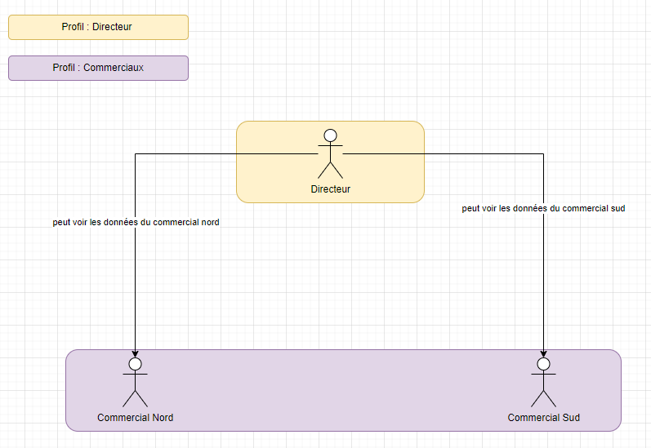
Rôles et profils
Trois rôles : le rôle directeur, le rôle commercial nord, le rôle commercial sud
Deux profils : directeur et commercial

Slide 9
Rôles et profils
Objets pouvants êtres modifiés par le profil directeur

Slide 10
Rôles et profils
Objets pouvants êtres modifiés par le profil commercial

Slide 11
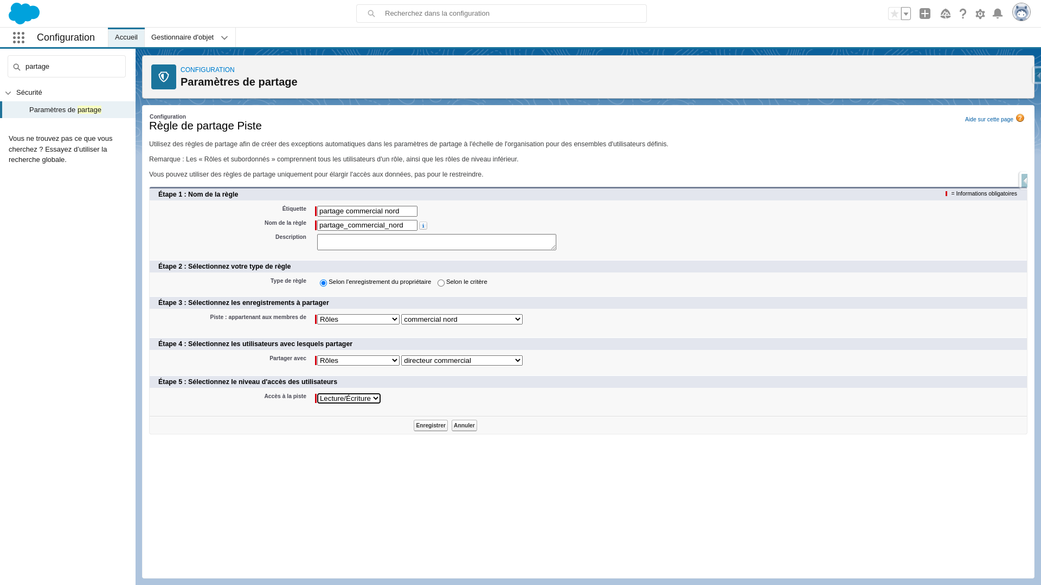
Rôles et profils
Illustration d’une règle de partage

Slide 12
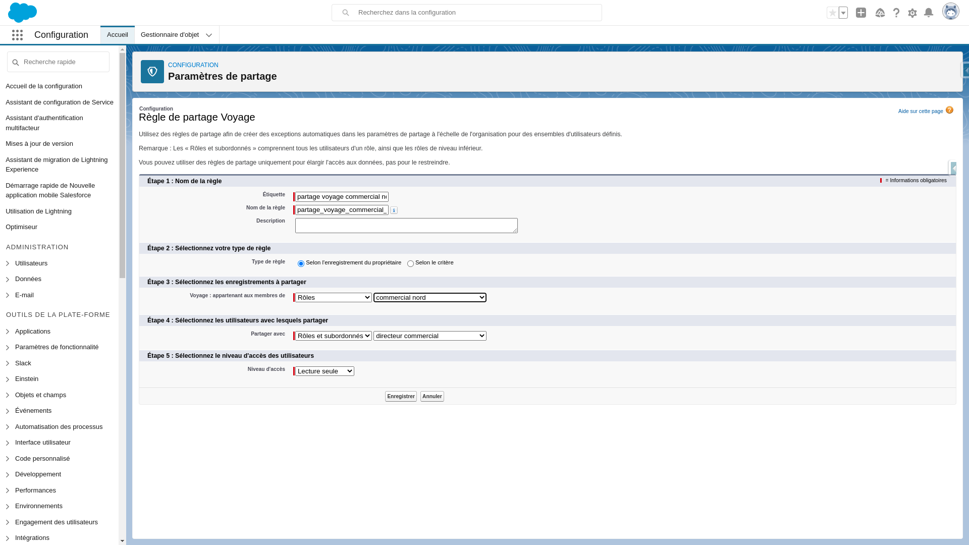
Rôles et profils
Illustration d’une règle de partage avec héritage

Slide 13
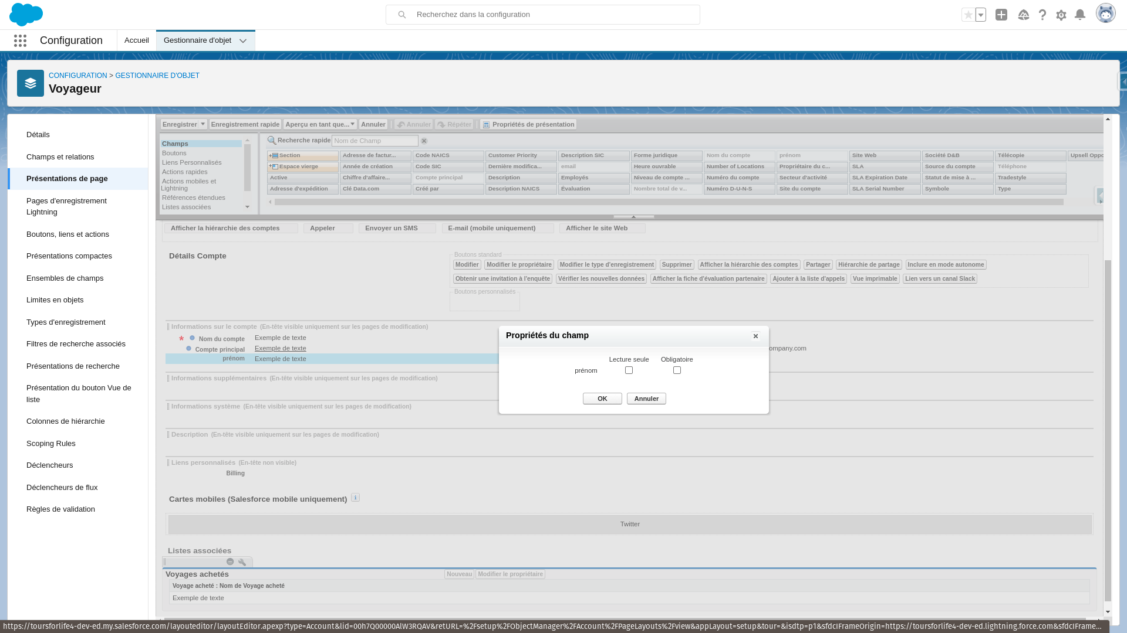
Rendre un champ obligatoire a modifier pour le layout

Slide 14
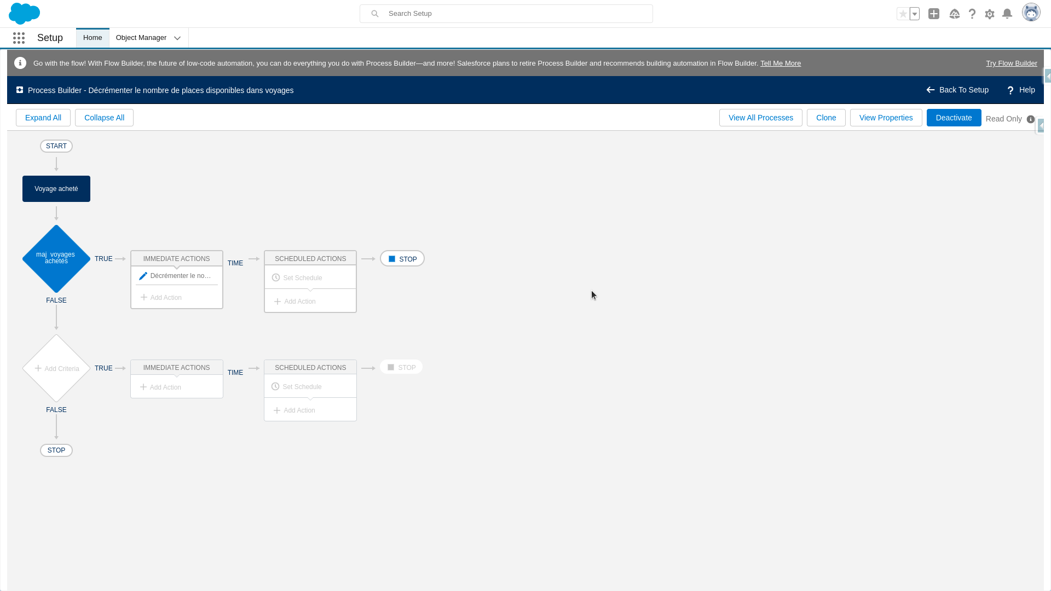
Champ place disponible décrémenté

Slide 15
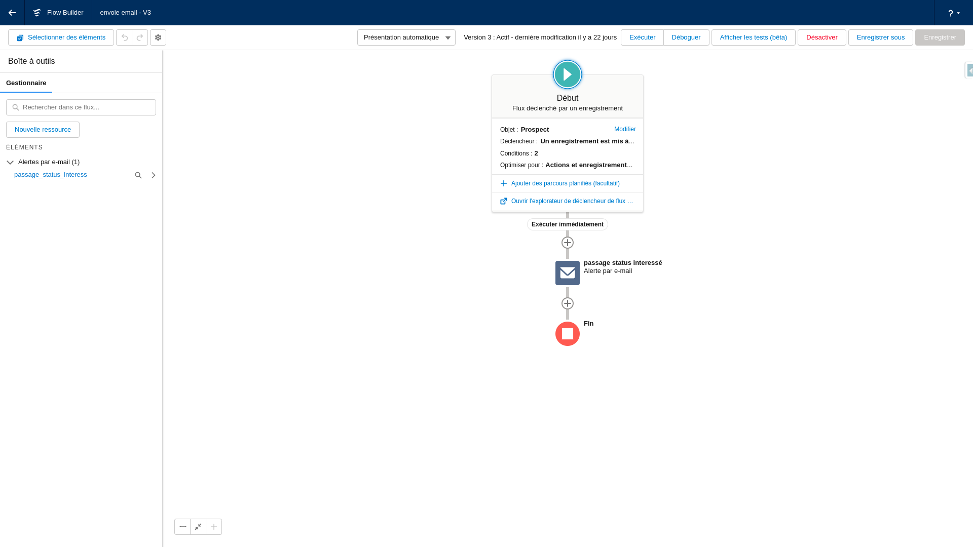
Processus envoie mail automatique

Slide 16
Démonstration d’un cas d’usage
Démonstration de tous les points cités avec un prospect :
Montrer l’envoie d’e-mail
Montrer la décrémentation automatique du nombre de places disponibles
Conversion du prospect
Actualisation du tableau de bord

